Slide 1
2.2. Práce se vzorci a funkcemi v Excelu
Práce se vzorci v interaktivním režimu listu - zadávání vzorců, jejich zobrazení, skrytí, kopírování a úpravy.
Pojmenování oblastí buněk pomocí řádku názvů. Správa pojmenovaných oblastí.
Absolutní a relativní odkazy na buňky a oblasti.
Funkce a knihovny funkcí.

Slide 2
Anotace
Realitu můžeme popisovat různými typy dat, každý z nich se specifickými vlastnostmi, výhodami, nevýhodami a vlastní sadou využitelných statistických metod – od binárních přes kategoriální, ordinální až po spojitá data roste míra informace v nich obsažené.
Základním přístupem k popisné analýze dat je tvorba frekvenčních tabulek a jejich grafických reprezentací – histogramů.

Slide 3
Vzorce
vpisují se do buněk sešitu
vzorce jsou vždy uvozeny = (lze též + -)
aritmetické operátory + zabudované funkce Excelu
pro „sčítání“ nečíselných položek se používá & (klávesová zkratka: alt gr + c)
výpočet je založen buď na číselných konstantách nebo odkazech na buňky
konstanta
zabudovaný vzorec Excelu
=3*odmocnina(A1)
uvození vzorce
aritmetický operátor
odkaz na buňku

Slide 4
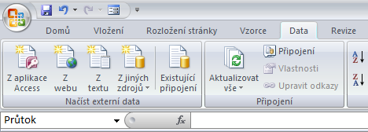
Vzorce – relativní odkaz na buňku
Relativní odkazy
  A1 = buňka 1. řádku sloupci A
  A1:B6 = blok buněk – levý horní roh je v 1. řádku, sloupec A, pravý dolní na řádku 6, sloupec B
  A:A = blok sloupců
  11:11 = blok řádků
  relativní odkaz se při automatickém vyplnění buněk vzorcem posune
  mění se s kopírováním, při vložení a odstranění řádku nebo sloupce
  blok buněk lze pojmenovat vepsáním názvu do pole názvů:

Slide 5
Vzorce – absolutní odkaz na buňku
Absolutní odkaz
  odkaz na buňku je pevně dán, při kopírování nebo automatickém vyplnění se nemění
  lze uzamknout jak řádky, tak sloupce samostatně
uzamčení sloupce
$A$1
uzamčení řádku
Pamatuj: Adresu upevníme pomocí znaku $ (klávesová zkratka: altr gr + ů nebo F4)

Slide 6

Vzorce – tipy a triky I
Závislosti vzorců – karta Vzorce
označení a odznačení předchozích a následných vzorců
sledování změn
hodnot i ve skrytých
a neviditelných sloupcích
kontrola chyb
Zpřehlednění vzorců
zobrazení vzorců namísto
hodnot v buňkách
Vložit konec řádku ALT+ENTER

Slide 7
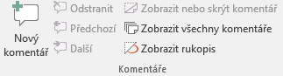

Vzorce – tipy a triky II
Vkládání komentářů, změny listu – karta Revize
označení a odznačení předchozích a následných vzorců
nastavení oblasti s možností úprav
možnost zamknout list či sešit dvojicí hesel
sledování změn a jejich
schvalování nebo zamítání

Slide 8
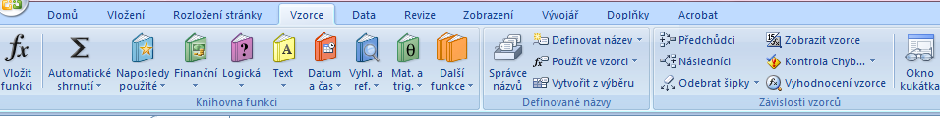
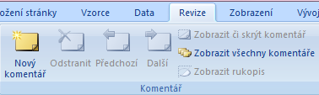
Vzorce – tipy a triky III
Kontrola chyb
Výběr funkce z knihoven
Označení a odznačení předchozích a následných vzorců
Vkládání komentářů a
poznámek do vytvořeného
souboru se vzorci

Slide 9
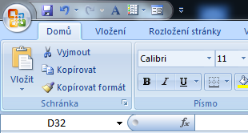
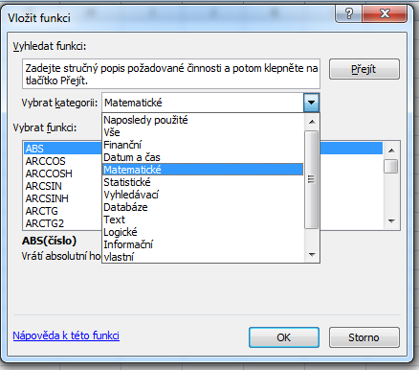
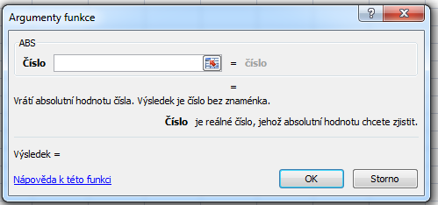
Vzorce – využití seznamu vzorců
Kategorie vzorců
Funkce a její
stručný popis
průvodce funkcí

Slide 10
Vzorce – užitečné funkce
Celkem 408 funkcí ve verzi MS Excel 2010, ve verzi 2013 přidáno 50 nových funkcí, ve verzi 2016 přibude 5 nových funkcí.
SUMA – součet číselných hodnot oblasti;
SUMIF – podmíněný součet (podmínky v doplňkové oblasti);
PRŮMĚR – aritmetický průměr číselných hodnot oblasti;
GEOMEAN – geometrický průměr číselných hodnot oblasti;
COUNTIF – počet hodnot oblasti splňujících zadanou podmínku;
KDYŽ – logická podmínka (if);
MAX, MIN – maximum/minimum číselných hodnot oblasti;
MEDIAN – výpočet mediánu;
PERCENTILE – výpočet percentilů;
DATUM (ROK, MĚSÍC, DEN) – práce s kalendářními daty;
ABS – absolutní hodnota;

Slide 11
Statistické funkce v MS Excel
Od verze 2007 obsahuje MS Excel některé pokročilé statistické funkce
ZLEVA, ZPRAVA, ČÁST – funkce pro ořezávání textových řetězců;
STANDARDNÍ MATEMATICKÉ FUNKCE (SIN, COS, LOG, LOGZ, EXP) – a mnoho dalších.
CONFIDENCE – výpočet intervalu spolehlivosti (při normálním rozdělení);
CORREL, PEARSON – výpočet Pearsonova korelačního koeficientu;
COVAR – výpočet kovariance dvou množin dat;
COUNTIF – počet hodnot oblasti splňujících zadanou podmínku;
DEVSQ – součet čtverců odchylek od výběrového průměru;
FDIST, GAMMADIST, CHIDIST, TDIST, NORMDIST aj. – různá rozdělení pravděpodobnosti;
PRŮMODCHYLKA – průměrná hodnota absolutních odchylek;
SLOPE – směrnice lineárního modelu;
TTEST, ZTEST, CHITEST – statistické testy shodnosti;
ŘADU DALŠÍCH FUNKCÍ VŠAK EXCEL POSTRÁDÁ A JE TŘEBA VYUŽÍT SILNĚJŠÍHO NÁSTROJE.

Slide 12
Samostatné cvičení – úkoly 1
Datové podklady:
  2_vzorce_excel_zadani.xlsx
Zadání:
Vytvořte kopii listu zadání a nazvěte ji výsledky, nastavte zelenou barvu karty
Pomocí roztahování buněk vyplňte proměnnou „ID” čísly od 1 do 89.
Ukotvěte ID pacientů a názvy proměnných ve sloupcích.
Spojte „Jméno“ a „Příjmení“ do jednoho sloupce (např. Zdeněk Novák..)
Spočítejte délku hospitalizace z „první kontrola“ a „poslední kontrola“. Je získaná hodnota všude reálná? Pokud ne, tak u kterých pacientů?
Pomocí vzorce vyberte pouze „Rok poslední kontroly“ ze sloupce „poslední kontrola“. Seřaďte datový soubor podle této nové proměnné. (nápověda: vyberte funkci z Knihovny funkcí – Datum a čas)

Slide 13
Samostatné cvičení – úkoly 2
Zadání - pokračování
Sloupec „nemocný“ překódujte pomocí funkce „když“ následovně: 1-nemocný, 0 –zdravý.
Převeďte „výšku“ na metry.
Vypočítejte „BMI“. (nápověda: vzorec pro index tělesné hmotnosti najdete na internetu)
Spočítejte k jaké změně „tepu před“ a „tepu po“ došlo (např. léčbě nebo podání léku) (nápověda: pozor na chybějící hodnoty)
Spočítej „Počet oblíbených činností“ (sloupec U-Y).
Spočítej minimální, maximální a průměrnou hodnotu leukocytů (proměnná „Leukocyty“).
Spočítej celkovou výšku vše osob v souboru, které se jmenují Josef (proměnná „Jméno“). A dále počet osob, které toto jméno mají.
Pomocí podmíněného formátování nalezněte duplicitní záznamy dle jména pacienta. Jsou všechny Vámi označené záznamy skutečně duplicitní? Duplicitní údaj smažte.

